Slide 1
Bài 24: NẶN ĐỒ CHƠI
Tiết 1+ 2

Slide 2
Khởi động

Slide 3
Bài trước em đã học bài gì?
A. Thả diều
B. Tớ là lê-gô
C. Rồng rắn lên mây

Slide 4
Điền tiếp câu: Rồng rắn lên mây
Thấy cây……
A. lúc lắc
C. núc nác
B. lúc lác

Slide 5
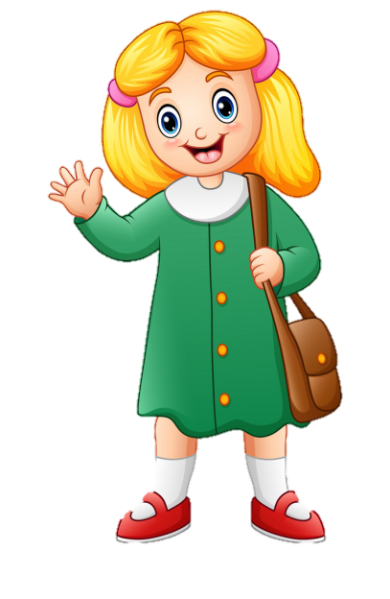
Ngăn lại, giữ lại là nghĩa của từ nào?
A. Núc nác
B. Cấm
C. Cản

Slide 7
Thứ....ngày....tháng....
Bài
24
Nặn đồ chơi

Slide 8
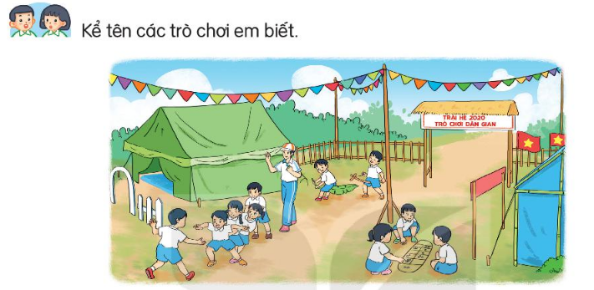
Ô ăn quan, rồng rắn lên mây, nhảy dây, cưỡi ngựa nhong nhong, đuổi bắt…..

Slide 9
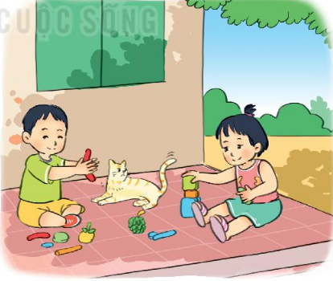
Nặn đồ chơi
Bên thềm gió mát, Bé nặn đồ chơi. Mèo nằm vẫy đuôi, Tròn xoe đôi mắt. Đây là quả thị, Đây là quả na, Quả này phần mẹ, Quả này phần cha. Đây chiếc cối nhỏ Bé nặn thật tròn, Biếu bà đấy nhé, Giã trầu thêm ngon.
Đây là thằng chuột Tặng riêng chú mèo, Mèo ta thích chí Vểnh râu “meo meo”! Ngoài hiên đã nắng, Bé nặn xong rồi. Đừng sờ vào đấy, Bé còn đang phơi.
(Nguyễn Ngọc Ký)
Đọc mẫu

Slide 10
Nặn đồ chơi
Bên thềm gió mát, Bé nặn đồ chơi. Mèo nằm vẫy đuôi, Tròn xoe đôi mắt. Đây là quả thị, Đây là quả na, Quả này phần mẹ, Quả này phần cha. Đây chiếc cối nhỏ Bé nặn thật tròn, Biếu bà đấy nhé, Giã trầu thêm ngon.
Đây là thằng chuột Tặng riêng chú mèo, Mèo ta thích chí Vểnh râu “meo meo”! Ngoài hiên đã nắng, Bé nặn xong rồi. Đừng sờ vào đấy, Bé còn đang phơi.
(Nguyễn Ngọc Ký)

Slide 11
LUYỆN ĐỌC TỪ KHÓ
vẫy
là
vểnh râu
na
nặn

Slide 12
Cối giã trầu
Đồ để giã trầu, thường làm bằng đồng
GIẢI NGHĨA TỪ

Slide 13
GIẢI NGHĨA TỪ
Thích trí
Tỏ ra bằng long, vui thích vì đúng ý muốn.

Slide 14
Nặn đồ chơi
Bên thềm gió mát, Bé nặn đồ chơi. Mèo nằm vẫy đuôi, Tròn xoe đôi mắt. Đây là quả thị, Đây là quả na, Quả này phần mẹ, Quả này phần cha. Đây chiếc cối nhỏ Bé nặn thật tròn, Biếu bà đấy nhé, Giã trầu thêm ngon.
Đây là thằng chuột Tặng riêng chú mèo, Mèo ta thích chí Vểnh râu “meo meo”! Ngoài hiên đã nắng, Bé nặn xong rồi. Đừng sờ vào đấy, Bé còn đang phơi.
(Nguyễn Ngọc Ký)
Đọc nối tiếp câu

Slide 15
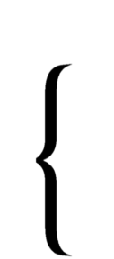
Nặn đồ chơi
Bên thềm gió mát, Bé nặn đồ chơi. Mèo nằm vẫy đuôi, Tròn xoe đôi mắt. Đây là quả thị, Đây là quả na, Quả này phần mẹ, Quả này phần cha. Đây chiếc cối nhỏ Bé nặn thật tròn, Biếu bà đấy nhé, Giã trầu thêm ngon.
Đây là thằng chuột Tặng riêng chú mèo, Mèo ta thích chí Vểnh râu “meo meo”! Ngoài hiên đã nắng, Bé nặn xong rồi. Đừng sờ vào đấy, Bé còn đang phơi.
(Nguyễn Ngọc Ký)
Đọc nối tiếp đoạn

Slide 16
Trả lời câu hỏi

Slide 17
TRẢ LỜI CÂU HỎI
1
Kể tên đồ chơi mà bé đã nặn?
- quả thị, quả na, chiếc cối nhỏ, thằng chuột .

Slide 18
TRẢ LỜI CÂU HỎI
2
Bé nặn đồ chơi để tặng cho những ai?
- mẹ, cha, bà, mèo .

Slide 19
TRẢ LỜI CÂU HỎI
3
Việc bé nặn đồ chơi tặng mọi người thể hiện điều gì?
Thể hiện lòng hiếu thảo, quan tâm mọi người của bé

Slide 20
Nặn đồ chơi
Bên thềm gió mát, Bé nặn đồ chơi. Mèo nằm vẫy đuôi, Tròn xoe đôi mắt. Đây là quả thị, Đây là quả na, Quả này phần mẹ, Quả này phần cha. Đây chiếc cối nhỏ Bé nặn thật tròn, Biếu bà đấy nhé, Giã trầu thêm ngon.
Đây là thằng chuột Tặng riêng chú mèo, Mèo ta thích chí Vểnh râu “meo meo”! Ngoài hiên đã nắng, Bé nặn xong rồi. Đừng sờ vào đấy, Bé còn đang phơi.
(Nguyễn Ngọc Ký)
Đọc toàn bài

Slide 21
Hoạt động luyện tập

Slide 22
Nặn đồ chơi
Bên thềm gió mát, Bé nặn đồ chơi. Mèo nằm vẫy đuôi, Tròn xoe đôi mắt. Đây là quả thị, Đây là quả na, Quả này phần mẹ, Quả này phần cha. Đây chiếc cối nhỏ Bé nặn thật tròn, Biếu bà đấy nhé, Giã trầu thêm ngon.
Đây là thằng chuột Tặng riêng chú mèo, Mèo ta thích chí Vểnh râu “meo meo”! Ngoài hiên đã nắng, Bé nặn xong rồi. Đừng sờ vào đấy, Bé còn đang phơi.
(Nguyễn Ngọc Ký)
1. Tìm từ ngữ cho biết chú mèo rất vui vì được bé tặng quà ?

Slide 23
2. Tìm thêm từ ngữ chỉ cảm xúc vui mừng?
vui vẻ, háo hức, mừng rỡ, thích thú..

Slide 24
Tiết 3

Slide 25
Viết

Slide 26
Nghe – viết
Bên thềm gió mát, Bé nặn đồ chơi. Mèo nằm vẫy đuôi, Tròn xoe đôi mắt.
Đây chiếc cối nhỏ Bé nặn thật tròn, Biếu bà đấy nhé, Giã trầu thêm ngon.
Đây là quả thị, Đây là quả na, Quả này phần mẹ, Quả này phần cha
Đoạn văn có những chữ nào cần viết hoa?

Slide 27
Bên thềm gió mát, Bé nặn đồ chơi. Mèo nằm vẫy đuôi, Tròn xoe đôi mắt.
Đây chiếc cối nhỏ Bé nặn thật tròn, Biếu bà đấy nhé, Giã trầu thêm ngon.
Đây là quả thị, Đây là quả na, Quả này phần mẹ, Quả này phần cha

Slide 28
Luyện viết từ khó
vểnh râu
vẫy đuôi
tròn xoe
giã trầu
thích chí

Slide 29
Nghe – viết
Bên thềm gió mát, Bé nặn đồ chơi. Mèo nằm vẫy đuôi, Tròn xoe đôi mắt.
Đây chiếc cối nhỏ Bé nặn thật tròn, Biếu bà đấy nhé, Giã trầu thêm ngon.
Đây là quả thị, Đây là quả na, Quả này phần mẹ, Quả này phần cha

Slide 30
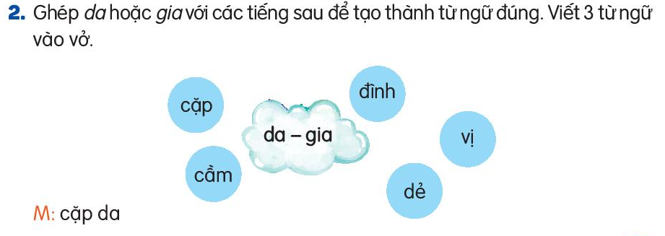

Slide 31
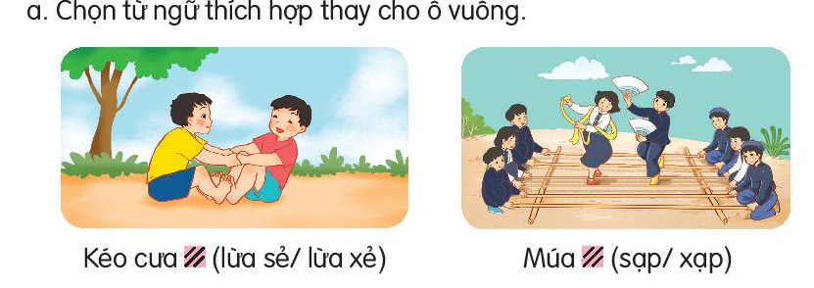
3. Chọn a hoặc b
b. Chọn ươn hay ương
- Con đường uốn lượn quanh sườn núi.
- Hoa hướng dương vươn mình đón ánh mặt trời.

Slide 32
Tiết 4

Slide 33
Luyện từ và câu

Slide 34
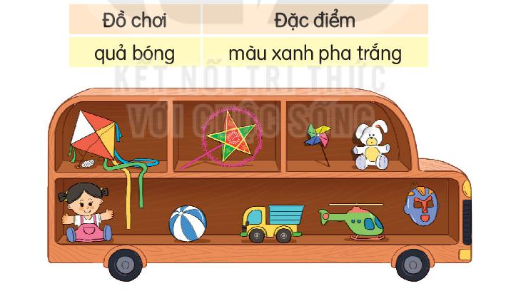
1. Giới thiệu về 1 đồ chơi có trong hình theo mẫu :

Slide 35
Đồ chơi | Đặc điểm
quả bóng | Màu xanh pha trắng
Con diều | Màu đỏ pha vàng
Đèn ông sao | Màu đỏ pha xanh lá cây
chong chóng | 4 màu sắc pha trộn
gấu bông | Màu rắng pha vàng
búp bê | Màu hồng pha trắng
ô tô | Màu vàng pha xanh ngọc
máy bay | Màu xanh lá
mặt nạ | Màu xanh dương

Slide 36
2. Cần đặt dấu phẩy vào vị trí nào trong mỗi câu:
Tại sao lại dùng dấu phẩy sau từ mềm mại ?
→Dùng dấu phẩy để ngăn cách 2 từ mềm mại và dễ thương vì hai từ này có cùng chức năng chỉ đặc điểm của đồ chơi.

Slide 37
Em thích đồ chơi ô tô, máy bay.
b. Bố dạy em làm đèn ông sao, diều giấy.
c. Các bạn đá bóng, đá cầu, nhảy dây trên sân
trường.

Slide 38
3. Cần đặt dấu phẩy vào vị trí nào trong câu in nghiêng :
Chi nhận được bao nhiêu là quà: búp bê, hộp đựng bút, đồng hồ báo thức và chiếc nơ hồng.

Slide 39
Luyện viết đoạn

Slide 40
1. Kể tên những đồ chơi của em. Em thích đồ chơi nào nhất? Vì sao?

Slide 41
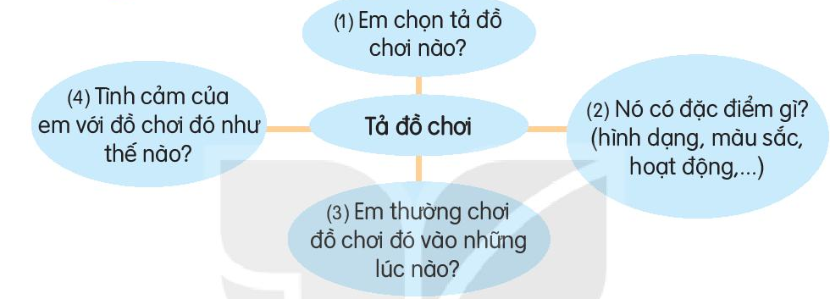
2. Viết 3 - 4 câu tả một đồ chơi của em :
Em rất thích đồ chơi gấu bông của em. Đó là món quà mẹ mua cho em nhân dịp sinh nhật. Chú gấu bông được làm từ lông mịn, có màu trắng tinh rất xinh xắn. Gấu bông to bằng người em, em có thể dùng ôm khi đi ngủ. Với em, gấu bông như một người bạn đồng hành và chơi đùa cùng với em. Em rất yêu quý món đồ chơi này và sẽ giữ gìn nó thật cẩn thận.

Slide 42
Tiết 5

Slide 43
Đọc mở rộng

Slide 44
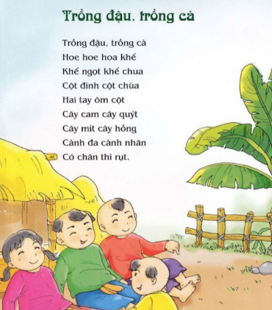
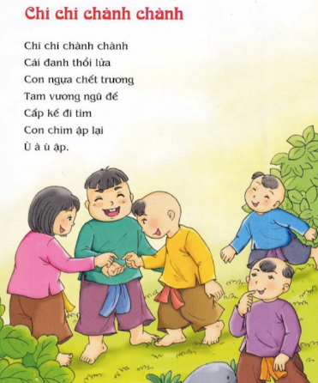
1. Tìm đọc một bài thơ hoặc một bài đồng dao về một đồ chơi, trò chơi :

Slide 46
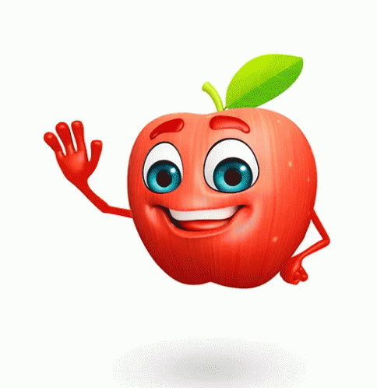
Lớp 2A hẹn gặp lại các bạn ở bài sau nhé

